Slide 1

ΤΜΗΜΑ Β4-ΥΠΕΡΡΕΑΛΙΣΜΟΣ
Μάθημα της Λογοτεχνίας
΄΄Βγαίνοντας από το σχολείο΄΄
Υπ. Κυρ. Θεοχάρη

Slide 2
Εισαγωγή
Μελετήσαμε το ποίημα του Ζακ Πρεβέρ ΄΄Βγαίνοντας από το σχολείο΄΄ και ταξιδέψαμε σε ένα φανταστικό γύρο του κόσμου με όχημα την νεανική πνοή, την εφευρετικότητα του νου και την ψυχική ανάγκη των παιδιών για επικοινωνία.
Οι μαθητές και μαθήτριες του Β4 συνεχίζουν το φανταστικό ταξίδι με όχημα την δική τους φαντασία!!!

Slide 3

Για να δOYμε τι συνAντησαν στο δικO τους υπερρεαλιστικO ταξIδι!!!
ΦΥΓΑΜΕ!

Slide 4






ΠΟΙΗΜΑΤΑ
Συναντήσαμε
Μια σμαραγδένια άμαξα, δεμένη σε δύο άσπρα άλογα
Ταξιδέψαμε μαζί σε χιλιάδες γαλαξίες
Αποφεύγοντας το σκοτάδι, ακολουθώντας ό,τι είναι λαμπερό
Και καθίσαμε σε δακτύλιους γύρω γύρω από πλανήτες
Φεύγοντας από το τώρα και ταξιδεύοντας στο μυαλό.
Π.Μ.

Slide 5

ΠΟΙΗΜΑΤΑ
Συναντήσαμε
Τον πύργο του Άιφελ
Να συζητά με τα σύννεφα
Και τον τζογαδόρο ήλιο
Για το ποδόσφαιρο και τον Εμπαμπέ.
Δ.Π.

Slide 6
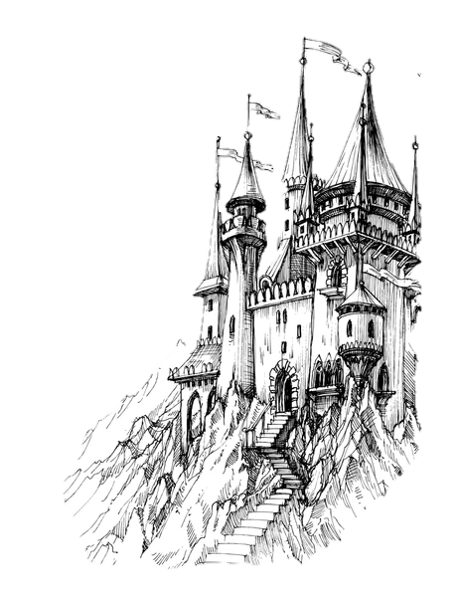
ΠΟΙΗΜΑΤΑ
Συναντήσαμε
Ένα μαγικό κάστρο, γεμάτο με Παραμύθια και μυστήριο, μέσα σε Δάση σκοτεινά και λιβάδια χρωματιστά.
Συναντήσαμε θαύματα πολλά.
Προσγειωθήκαμε σε μία πόλη Ονειρεμένη, όπου τα όνειρα πραγματοποιούνται.
Μ.Β.

Slide 7
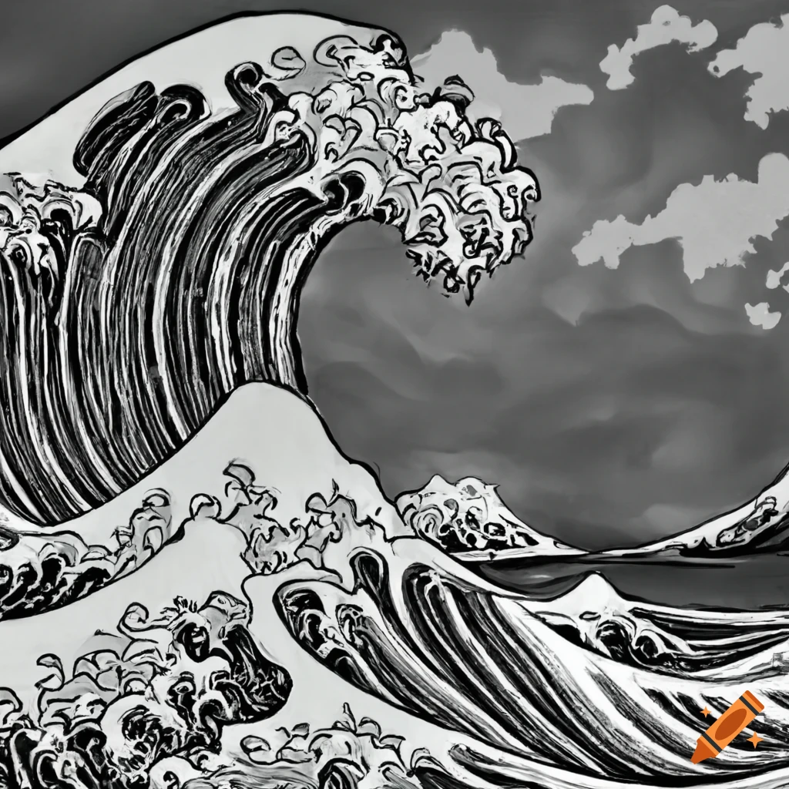
ΠΟΙΗΜΑΤΑ
Συναντήσαμε
Τη θάλασσα με τον ουρανό παρέα
Με τα αφράτα σύννεφα και τους
Λευκούς τους γλάρους και πάνω Απ’ τον ουρανό οι πλανήτες Παίζουνε κρυφτό.
Α.Κ.

Slide 8

ΕΥΧΑΡΙΣΤΩ ΠΟΥ ΠΑΡΑΚΟΛΟΥΘΗΣΑΤΕ!!!
ΤΜΗΜΑ Β4

